Slide 1
Работа с несплошными текстами как способ развития функциональной грамотности
Учитель русского языка и литературы ГБОУ СОШ №10 «ОЦ ЛИК» г.о. Отрадный
Смирнова Анастасия Сергеевна

Slide 2
В поезде
Однажды зимой я должен был вернуться из Москвы домой, в . Достать билеты на самолет на нужное число не удалось, и я решил ехать поездом. Однако, и на поезд билетов не было и я вынужден был обратиться к начальнику вокзала. Долго ему объяснял, как важно мне вовремя попасть домой, после чего мне, наконец, был продан билет в плацкартный вагон.
Когда я приехал на вокзал и подали поезд № , во всех вагонах открылись двери, и проводники начали проверять билеты и впускать пассажиров на их места. Только мой, вагон № оставался закрытым, мертвым. Оказалось, что еще у одной семьи билеты в этот вагон. Больше пассажиров не было. Мы стали стучать в двери вагона и через некоторое время из нее выглянула проводница:
— Этот вагон замерзший, я сообщила об этом, и в него билеты не должны были продавать!
— И что же нам делать? У нас билеты именно в этот вагон.
— Но вы понимаете, что значит замерзший вагон? Это значит, что отопление не работает и температура как на улице.
А на улице была минусовая температура, дул холодный ветер.
— Идите к начальнику поезда, может он вас посадит в другой вагон.
Начальник поезда заявил, что у него в других вагонах свободных мест нет, и, как это ни неприятно, нам придется ехать в своем неотапливаемом вагоне.

Slide 3
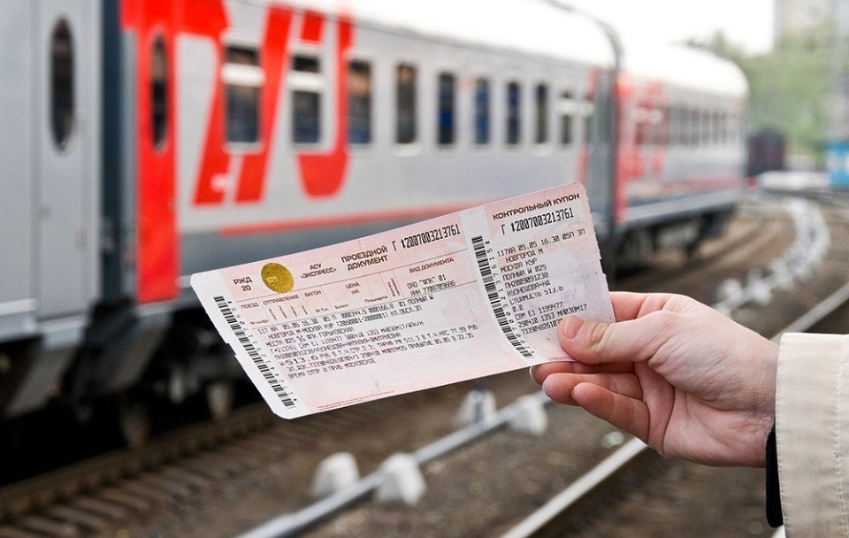

Slide 4
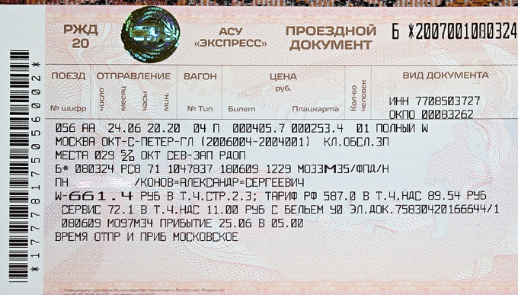

Slide 5
В поезде
Однажды зимой я должен был вернуться из Москвы домой, в . Достать билеты на самолет на нужное число не удалось, и я решил ехать поездом. Однако, и на поезд билетов не было и я вынужден был обратиться к начальнику вокзала. Долго ему объяснял, как важно мне вовремя попасть домой, после чего мне, наконец, был продан билет в плацкартный вагон.
Когда я приехал на вокзал и подали поезд № , во всех вагонах открылись двери, и проводники начали проверять билеты и впускать пассажиров на их места. Только мой, вагон № оставался закрытым, мертвым. Оказалось, что еще у одной семьи билеты в этот вагон. Больше пассажиров не было. Мы стали стучать в двери вагона и через некоторое время из нее выглянула проводница:
— Этот вагон замерзший, я сообщила об этом, и в него билеты не должны были продавать!
— И что же нам делать? У нас билеты именно в этот вагон.
— Но вы понимаете, что значит замерзший вагон? Это значит, что отопление не работает и температура как на улице.
А на улице была минусовая температура, дул холодный ветер.
— Идите к начальнику поезда, может он вас посадит в другой вагон.
Начальник поезда заявил, что у него в других вагонах свободных мест нет, и, как это ни неприятно, нам придется ехать в своем неотапливаемом вагоне.

Slide 6
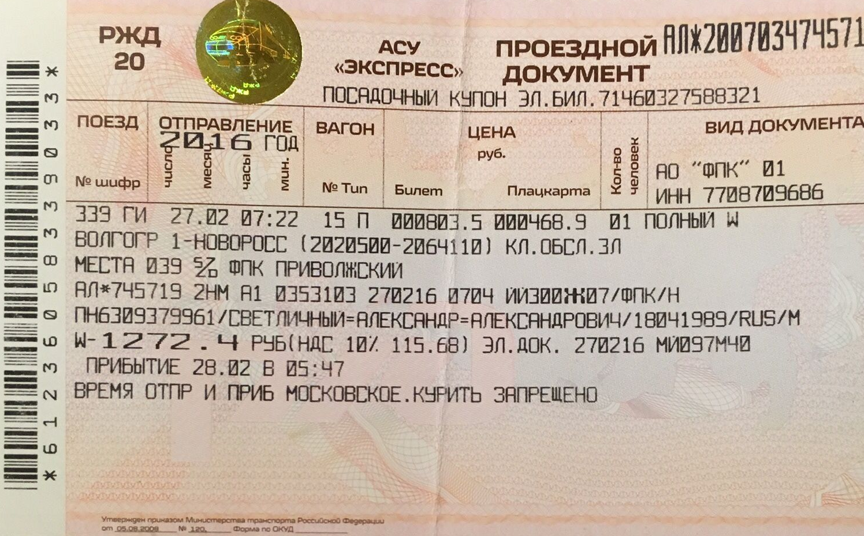

Slide 7
В поезде
Однажды зимой я должен был вернуться из Москвы домой, в . Достать билеты на самолет на нужное число не удалось, и я решил ехать поездом. Однако, и на поезд билетов не было и я вынужден был обратиться к начальнику вокзала. Долго ему объяснял, как важно мне вовремя попасть домой, после чего мне, наконец, был продан билет в плацкартный вагон.
Когда я приехал на вокзал и подали поезд № , во всех вагонах открылись двери, и проводники начали проверять билеты и впускать пассажиров на их места. Только мой, вагон № оставался закрытым, мертвым. Оказалось, что еще у одной семьи билеты в этот вагон. Больше пассажиров не было. Мы стали стучать в двери вагона и через некоторое время из нее выглянула проводница:
— Этот вагон замерзший, я сообщила об этом, и в него билеты не должны были продавать!
— И что же нам делать? У нас билеты именно в этот вагон.
— Но вы понимаете, что значит замерзший вагон? Это значит, что отопление не работает и температура как на улице.
А на улице была минусовая температура, дул холодный ветер.
— Идите к начальнику поезда, может он вас посадит в другой вагон.
Начальник поезда заявил, что у него в других вагонах свободных мест нет, и, как это ни неприятно, нам придется ехать в своем неотапливаемом вагоне.

Slide 8
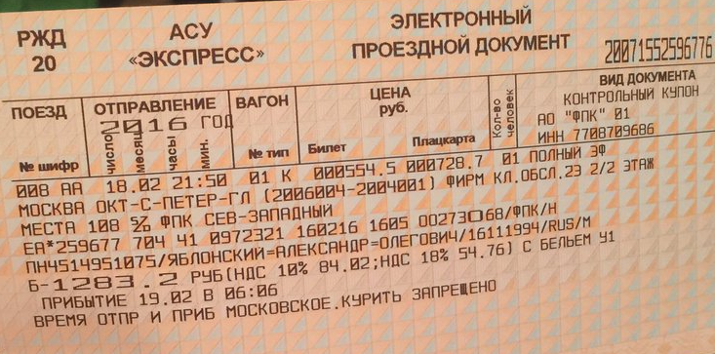

Slide 9
В поезде
Однажды зимой я должен был вернуться из Москвы домой, в . Достать билеты на самолет на нужное число не удалось, и я решил ехать поездом. Однако, и на поезд билетов не было и я вынужден был обратиться к начальнику вокзала. Долго ему объяснял, как важно мне вовремя попасть домой, после чего мне, наконец, был продан билет в плацкартный вагон.
Когда я приехал на вокзал и подали поезд № , во всех вагонах открылись двери, и проводники начали проверять билеты и впускать пассажиров на их места. Только мой, вагон № оставался закрытым, мертвым. Оказалось, что еще у одной семьи билеты в этот вагон. Больше пассажиров не было. Мы стали стучать в двери вагона и через некоторое время из нее выглянула проводница:
— Этот вагон замерзший, я сообщила об этом, и в него билеты не должны были продавать!
— И что же нам делать? У нас билеты именно в этот вагон.
— Но вы понимаете, что значит замерзший вагон? Это значит, что отопление не работает и температура как на улице.
А на улице была минусовая температура, дул холодный ветер.
— Идите к начальнику поезда, может он вас посадит в другой вагон.
Начальник поезда заявил, что у него в других вагонах свободных мест нет, и, как это ни неприятно, нам придется ехать в своем неотапливаемом вагоне.

Slide 10
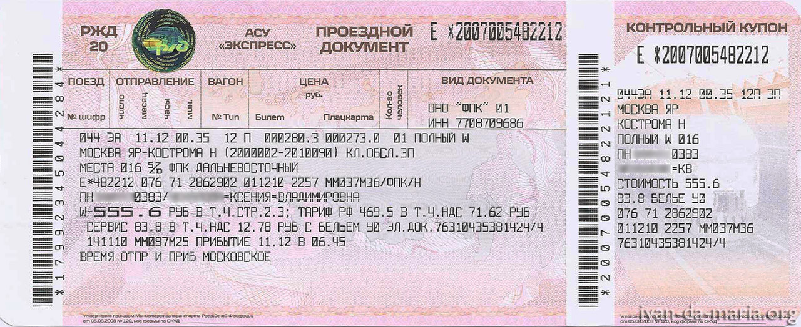

Slide 11
В поезде
Однажды зимой я должен был вернуться из Москвы домой, в . Достать билеты на самолет на нужное число не удалось, и я решил ехать поездом. Однако, и на поезд билетов не было и я вынужден был обратиться к начальнику вокзала. Долго ему объяснял, как важно мне вовремя попасть домой, после чего мне, наконец, был продан билет в плацкартный вагон.
Когда я приехал на вокзал и подали поезд № , во всех вагонах открылись двери, и проводники начали проверять билеты и впускать пассажиров на их места. Только мой, вагон № оставался закрытым, мертвым. Оказалось, что еще у одной семьи билеты в этот вагон. Больше пассажиров не было. Мы стали стучать в двери вагона и через некоторое время из нее выглянула проводница:
— Этот вагон замерзший, я сообщила об этом, и в него билеты не должны были продавать!
— И что же нам делать? У нас билеты именно в этот вагон.
— Но вы понимаете, что значит замерзший вагон? Это значит, что отопление не работает и температура как на улице.
А на улице была минусовая температура, дул холодный ветер.
— Идите к начальнику поезда, может он вас посадит в другой вагон.
Начальник поезда заявил, что у него в других вагонах свободных мест нет, и, как это ни неприятно, нам придется ехать в своем неотапливаемом вагоне.

Slide 12
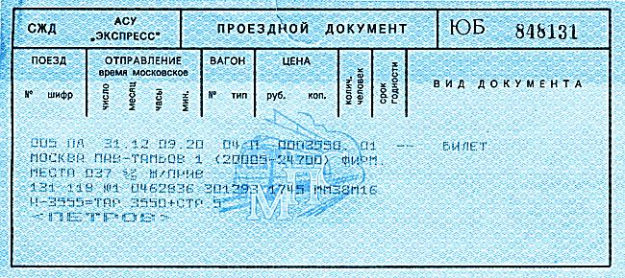

Slide 13
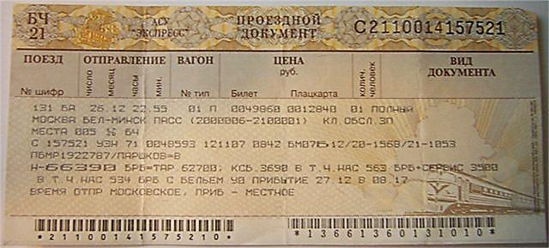

Slide 14
